Slide 1


Chào mừng các em đến với tiết Tiếng Việt - Lớp 2

Slide 2
Khởi động

Slide 3



Slide 4

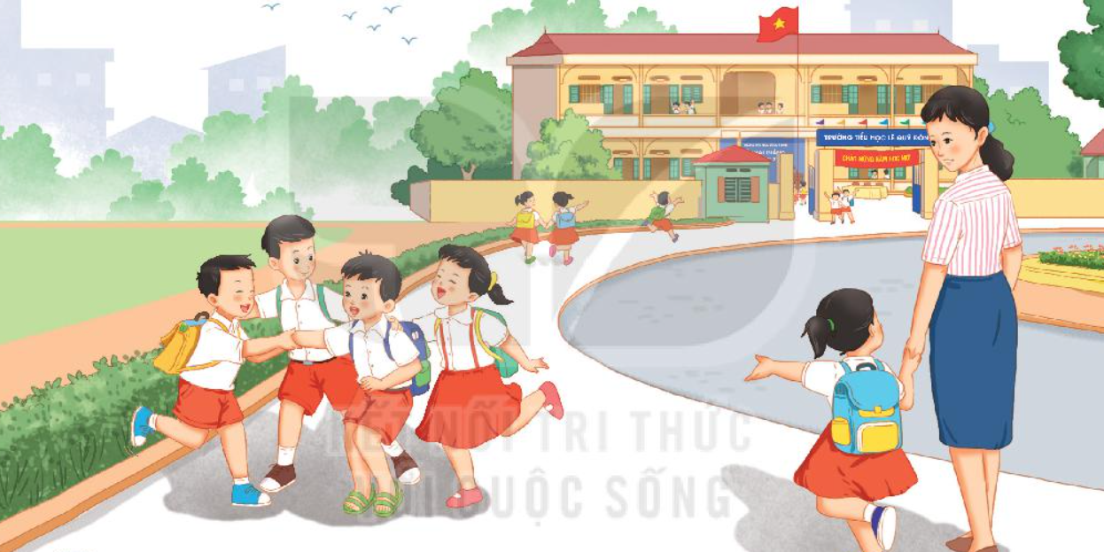
Bài 1: TÔI LÀ HỌC SINH LỚP 2

Slide 5


  Tiết 1 + 2

Slide 6


ĐỌC

Slide 7

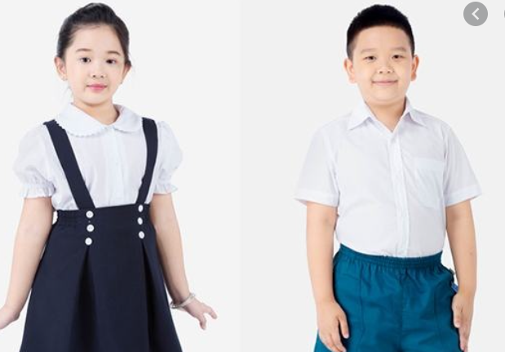

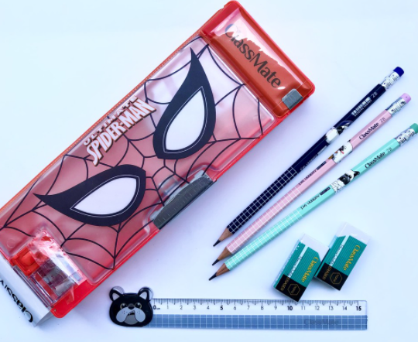
Em đã chuẩn bị những gì để đón ngày khai trường?

Slide 8
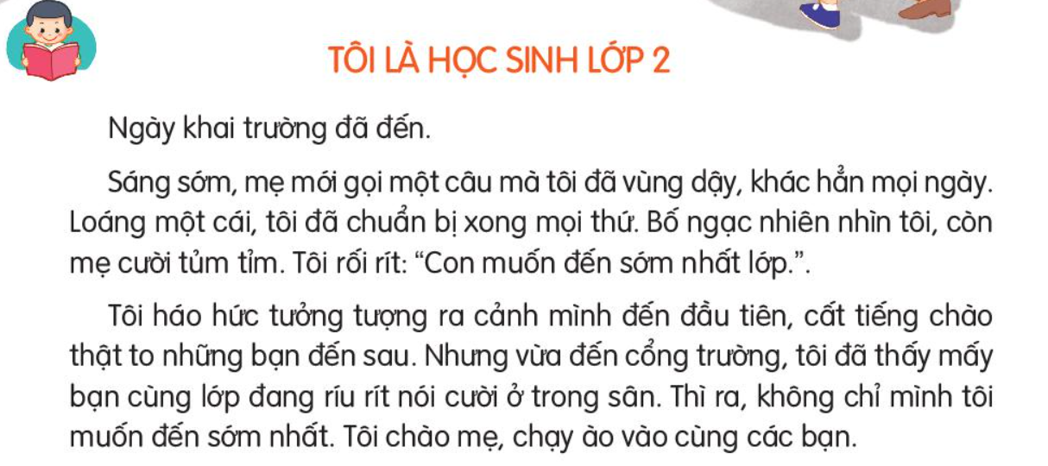
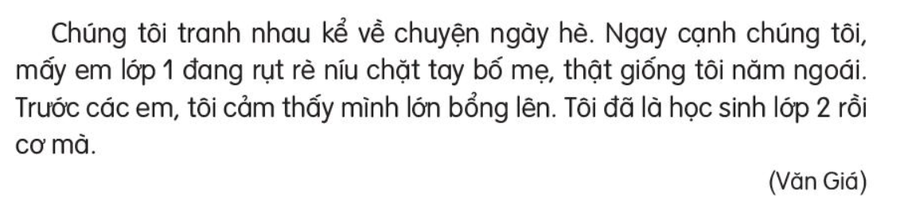
Đọc nối tiếp câu

Slide 9

Luyện đọc từ khó
vùng dậy
loáng
rối rít
rụt rè

Slide 10




3
Đọc nối tiếp đoạn

Slide 11
Luyện đọc câu khó
Nhưng vừa đến cổng trường, tôi đã thấy mấy bạn cùng lớp đang ríu rít nói cười ở trong sân.
Ngay cạnh chúng tôi, mấy em lớp 1 đang rụt rè níu chặt tay bố mẹ, thật giống tôi năm ngoái.

Slide 12





loáng (một cái)
rất nhanh
GIẢI NGHĨA TỪ
níu
nắm lấy và kéo lại, kéo xuống
lớn bổng
lớn nhanh, vượt hẳn lên

Slide 13
Học sinh đọc toàn bài

Slide 14

Giải lao

Slide 15
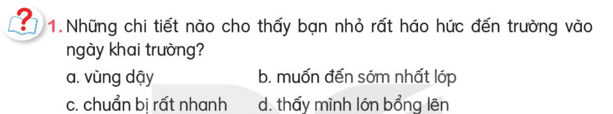

Slide 16
2. Bạn ấy có thực hiện được mong muốn đến sớm nhất lớp không? Vì sao?
Bạn nhỏ không thực hiện được mong muốn đến sớm nhất lớp vì ngay khi đến cổng trường đã thấy mấy bạn cùng lớp đang líu ríu nói cười ở trong sân.

Slide 17
3. Bạn ấy nhận ra mình thay đổi như thế nào sau khi lên lớp 2?
Bạn nhỏ thấy mình lớn bổng lên trước các em học sinh lớp một.

Slide 18
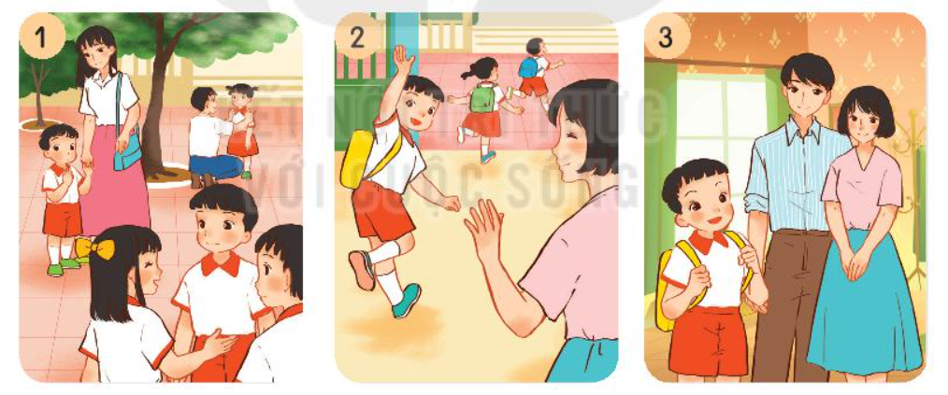
4. Tìm tranh thích hợp với mỗi đoạn trong bài đọc.
3
2
1

Slide 19
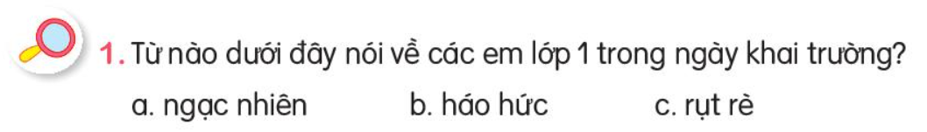

Slide 20
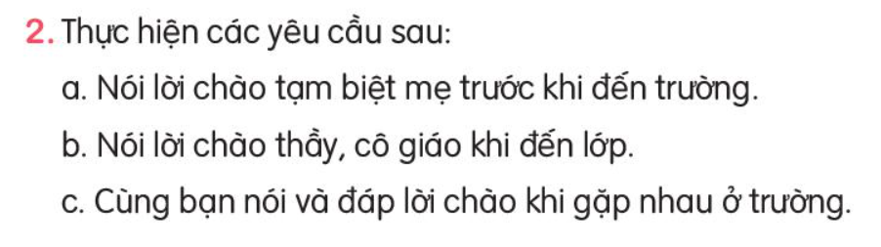

Slide 21
  Tiết 3

Slide 22
Viết

Slide 23
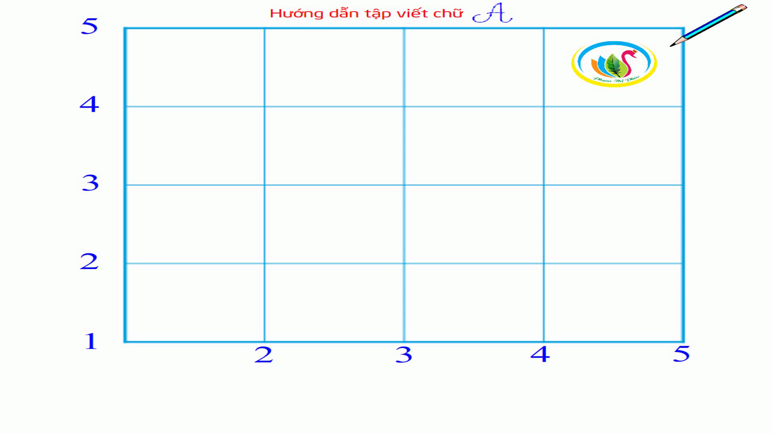

Slide 24
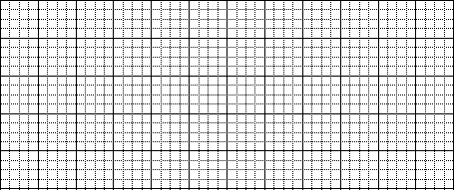
Viết từ ứng dụng
/
Ánh nắng tràn ngập sân trường.

Slide 25

Nói và nghe

Slide 26
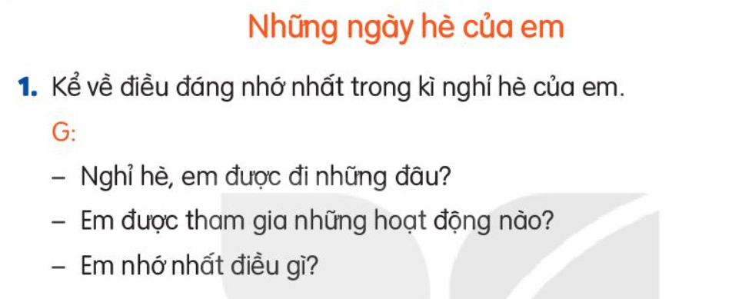
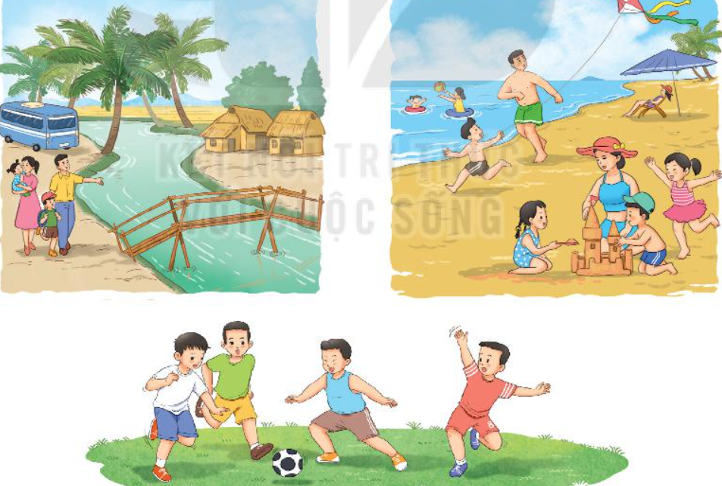

Slide 27
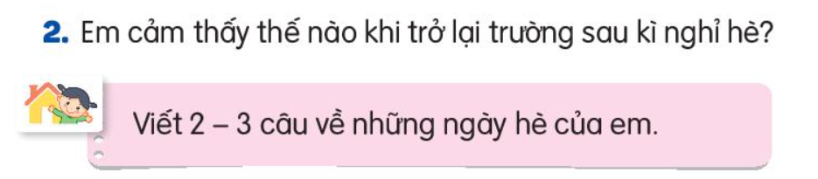
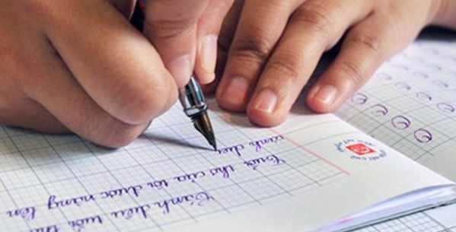

Slide 28


Trò chơi củng cố
Notes:
28

Slide 29


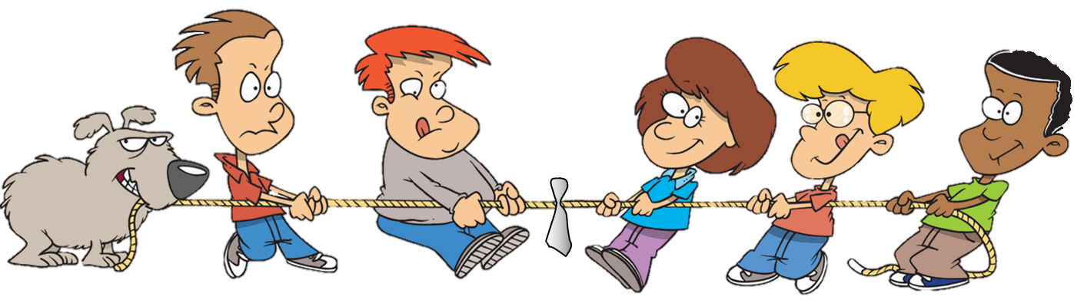
Trò Chơi Kéo Co
Notes:
Bài giảng thiết kế bởi: Hương Thảo - tranthao121006@gmail.com

Slide 30
Cách chơi
Các em học sinh sẽ trả lời câu hỏi để giúp đội mình kéo thắng đội bạn. Mỗi câu trả lời đúng trong thời gian quy định sẽ giúp đội mình thắng 1 hiệp.
Trường hợp cả hai đội không trả lời đúng sẽ coi như hòa. Hiệp đó không tính vào số hiệp thắng.
Kết thúc trò chơi đội nào có số hiệp thắng nhiều hơn (tương đương với trả lời đúng nhiều câu hỏi hơn) sẽ là đội chiến thắng.

Slide 31


Câu hỏi
15
14
13
12
11
10
9
8
7
6
5
4
3
2
1
0
Hoa gì nở giữa mùa hè
Trong đầm thơm mát, lá xòe che ô
Đó là ?
Đáp án: Hoa sen

Slide 32
Câu hỏi
15
14
13
12
11
10
9
8
7
6
5
4
3
2
1
0
Mùa gì phượng đỏ rực trời
Ve kêu ra rả rộn ràng khắc nơi
Là mùa gì ?
Đáp án: Mùa hè

Slide 33
Câu hỏi
15
14
13
12
11
10
9
8
7
6
5
4
3
2
1
0
Quả gì như quả bóng xanh
Đung đưa trên cành chờ tết Trung thu ?
Đáp án: Quả bưởi

Slide 34



CỦNG CỐ BÀI HỌC
Notes:
Bài giảng thiết kế bởi: Hương Thảo - tranthao121006@gmail.com

